Slide 1


Prezentacja opracowana w ramach projektu
„Od dziecięcej ciekawości do dojrzałości poznawczej”
Projekt współfinansowany ze środków Unii Europejskiej w ramach Europejskiego Funduszu Społecznego
„Człowiek – najlepsza inwestycja”

Slide 2
INSTRUMENTY
MUZYCZNE
-musical instruments-

Slide 3
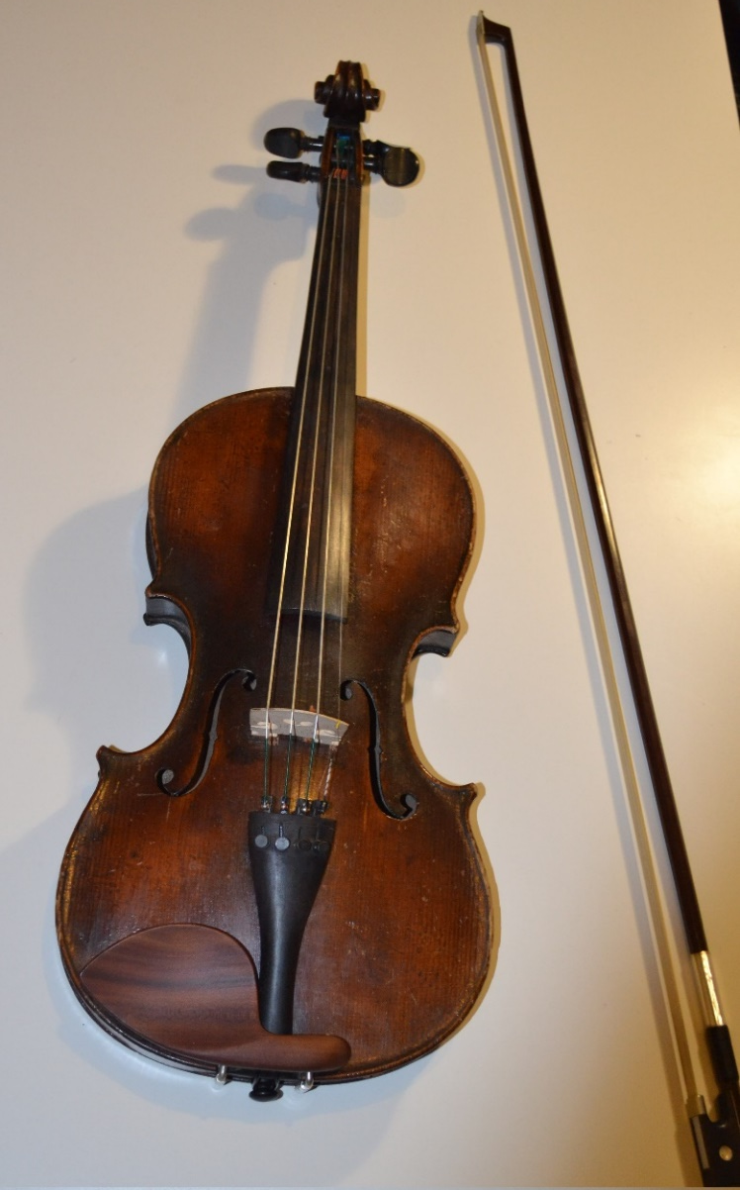
SKRZYPCE –(violin)-
To instrument muzyczny, strunowy z grupy smyczkowych, charakteryzuje się najwyższym strojem. Obecnie są najmniejszym instrumentem ze swojej grupy.

Slide 4
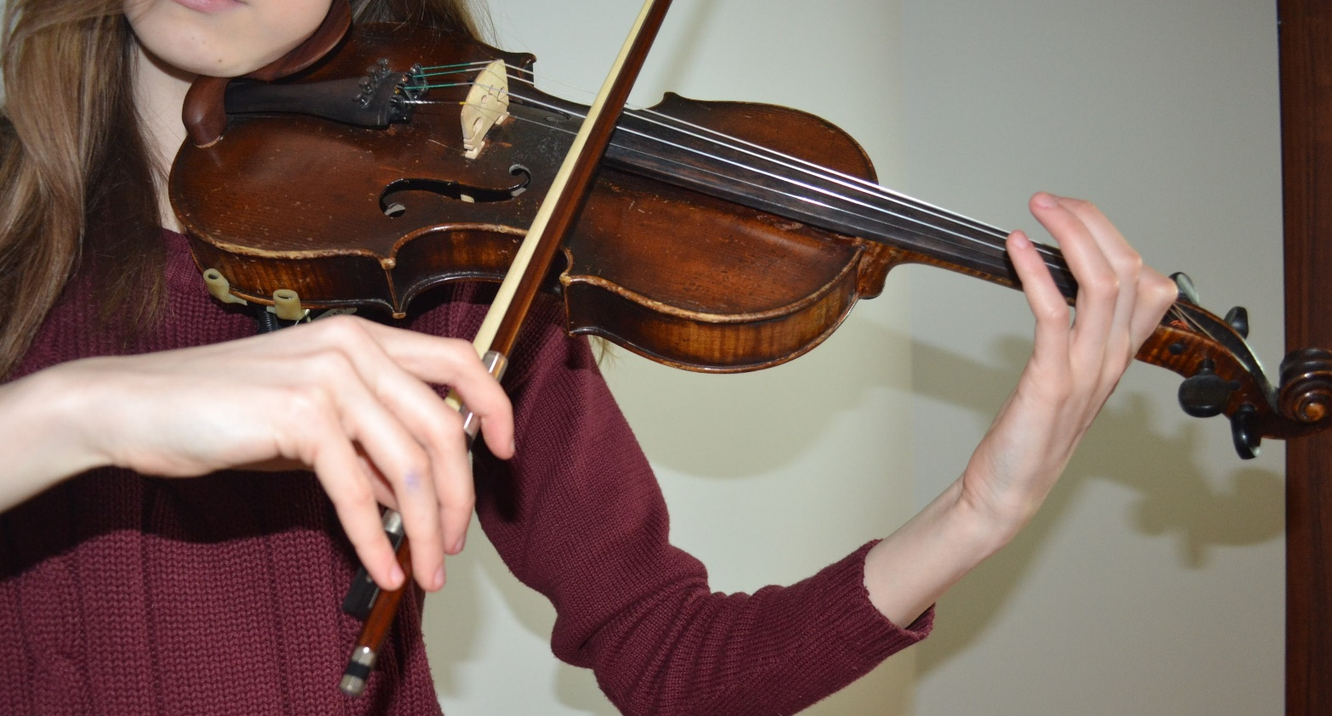
Osoba grająca na skrzypcach nazywa się:
(violinist)
kobieta – skrzypaczka
- mężczyzna – skrzypek

Slide 5
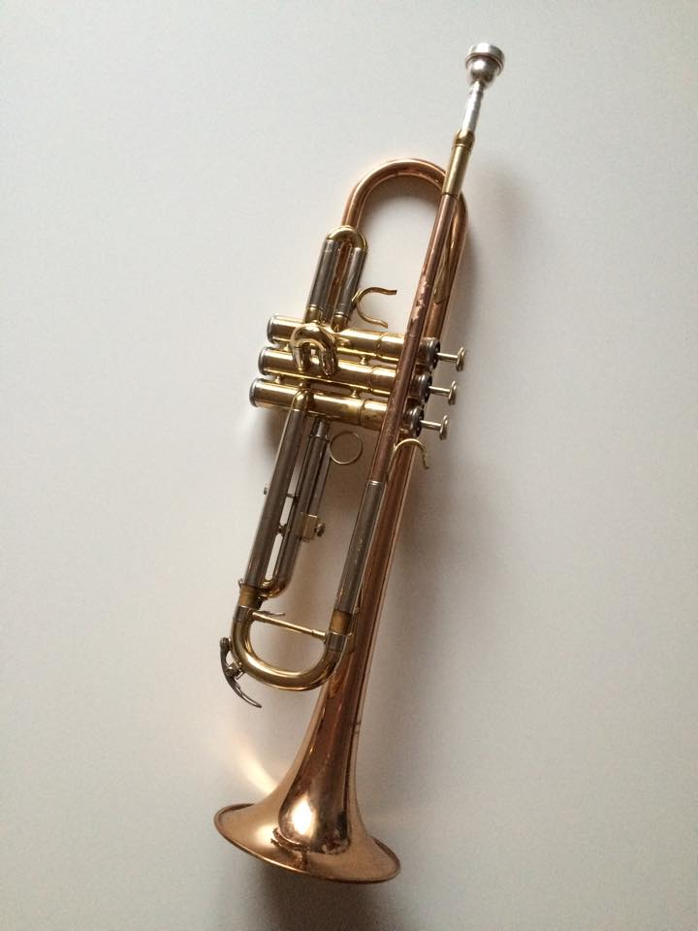
TRĄBKA –(trumpet)-
Jest to instrument dęty blaszany, najpopularniejszy instrument wśród swojej grupy. Wyróżniamy: trąbkę basową, trąbkę piccolo, trąbkę kieszonkową
Osoba grająca na trąbce nazywa się: (trumpeter)
-kobieta – trębaczka
mężczyzna – trębacz

Slide 6
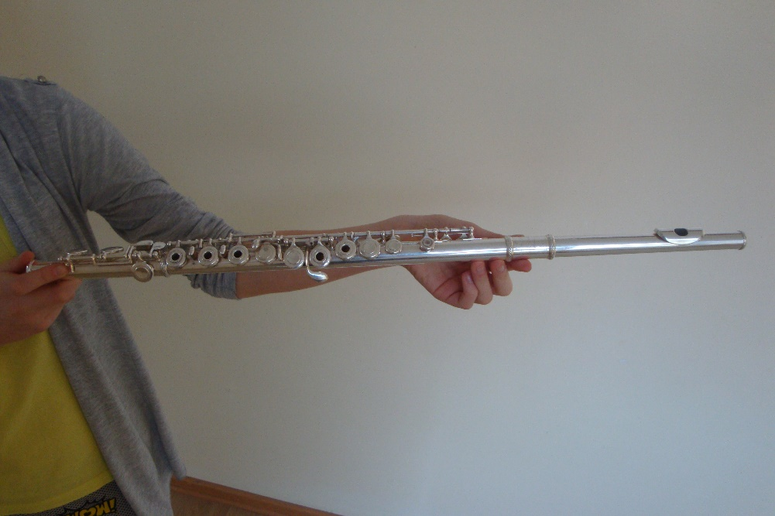
Flet – (flute)-
Instrument dęty, drewniany pochodzi z grupy aerofonów wargowych. Ma postać cienkiej rurki.
Wyróżniamy:
-Flet poprzeczny
-Flet prosty
-Flet piccolo

Slide 7
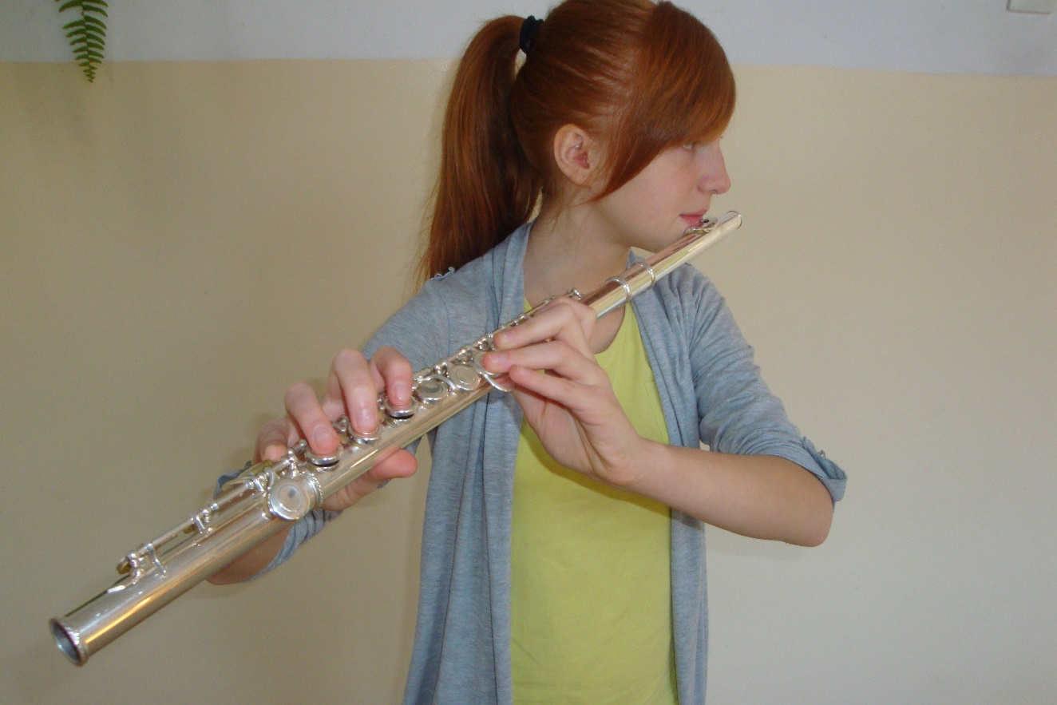
Osoba grająca na flecie nazywa się:
(flautist)
-kobieta-flecistka
-mężczyzna-flecista

Slide 8
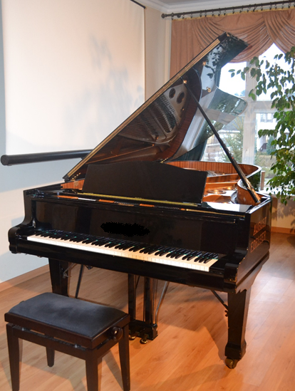
FORTEPIAN
-(piano)-
Strunowy, młoteczkowy,
klawiszowy instrument muzyczny, posiada 88 dźwięków/klawiszy.

Slide 9
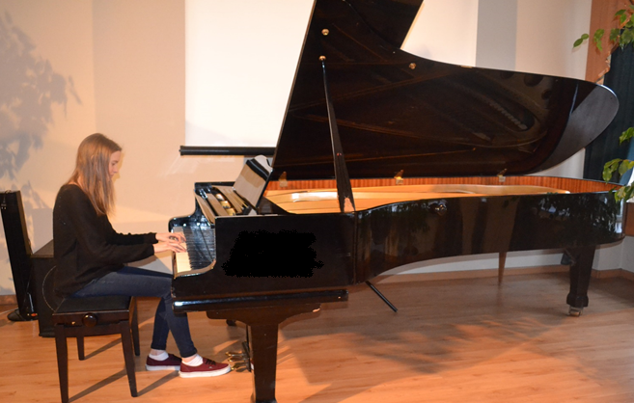
Osoba grająca na fortepianie nazywa się:
(pianist)
-kobieta-pianistka
-mężczyzna-pianista

Slide 10
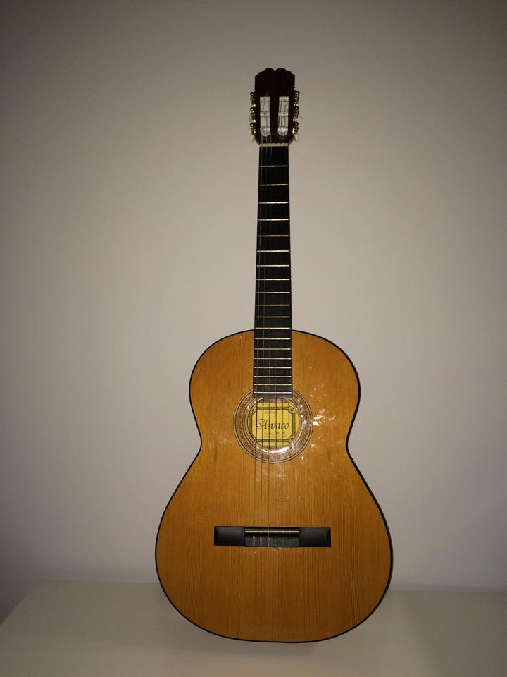
Gitara-(guitar)-
Jest to instrument strunowy, szarpany z pudłem rezonansowym, gryfem i progami. Przeważnie ma 6 strun.
Osoba grająca na gitarze nazywa się:
(guitarist)
-kobieta-gitarzystka
-mężczyzna-gitarzysta

Slide 11
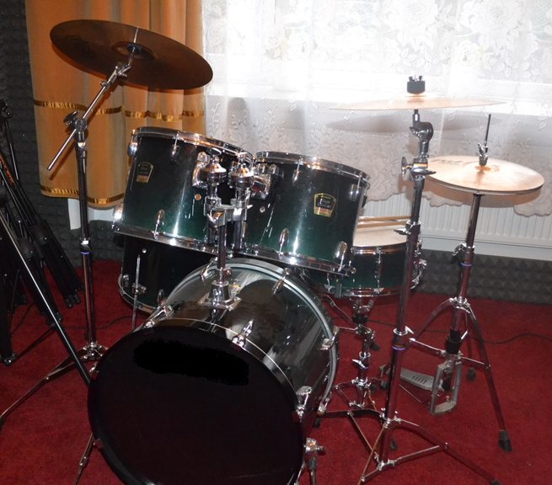
Perkusja – (drums)
ogólna nazwa zestawu instrumentów perkusyjnych, posiadająca różne znaczenie w zależności od rodzaju muzyki, jest to grupa instrumentów, na których muzyk może grać używając jednego instrumentu lub dowolnie skompletowanego zestawu.
Osoba grająca na perkusji nazywa się:
(drummer)
-kobieta- perkusistka
-mężczyzna-perkusista

